Slide 1
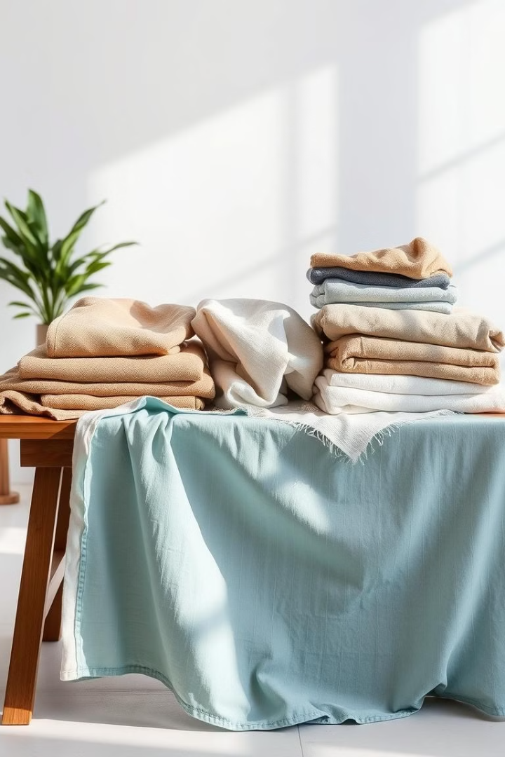
GAZLAMA ISHLAB CHIQARISHDA TOLALARNING AHAMIYATI
xm

Slide 2

Tolalar: Ta'rifi, Turlari va Xususiyatlari
1
Ta'rifi
2
Turlari
Tolalar - gazlamalar yaratish uchun ishlatiladigan asosiy element. Ular o'simlik, hayvon yoki sintetik manbalardan olinadi.
Tolalar tabiiy, sun'iy va sintetik turlarga bo'linadi. Har bir tur o'ziga xos xususiyatlarga ega.
3
Xususiyatlari
Chidamlilik, elastiklik, gigroskopiklik va issiqlik o'tkazuvchanlik muhim xususiyatlardir.

Slide 3
Tabiiy Tolalar: Paxta, Zig'ir, Jun va Ipak
Paxta
Zig'ir
Jun
Ipak
Yumshoq, qulay va gigroskopik. Kundalik kiyimlar uchun ideal.
Mustahkam, bardoshli va salqin. Yozgi kiyimlar uchun mos.
Issiq, elastik va chidamli. Qishki kiyimlar uchun ajoyib tanlov.
Yumshoq, silliq va hashamatli. Bayram va maxsus tadbirlar uchun.

Slide 4




Sun'iy va Sintetik Tolalar: Viskoza, Poliester, Akril
Viskoza
Yumshoq, ipaksimon va gigroskopik. Arzon va qulay.
Poliester
Chidamli, ajinlanmaydi va oson parvarish qilinadi.
Akril
Yengil, issiq va jun kabi. Arzon va parvarishlash oson.

Slide 5

Gazlamaning Tarkibini Aniqlash Usullari: Laboratoriya Tekshiruvlari
1
Mikroskopiya
Tolalarning tuzilishini mikroskop orqali o'rganish.
2
Kimyoviy testlar
Kislotalar va ishqorlar bilan ta'sirlashuvini aniqlash.
3
Yoqish testlari
Tolalarning yonish xususiyatlarini tahlil qilish.

Slide 6
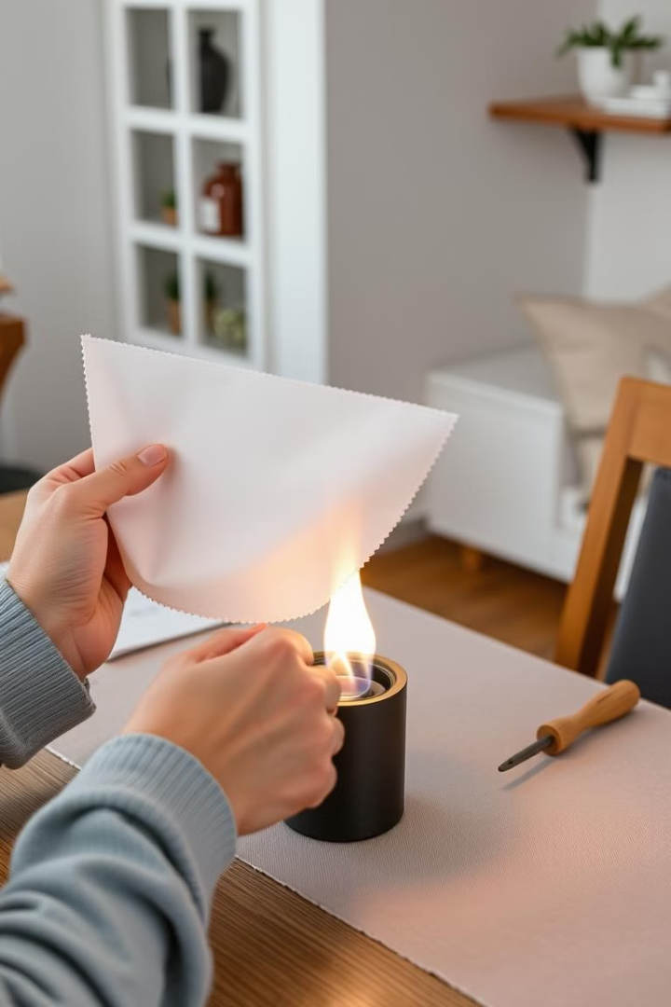
Gazlamaning Tarkibini Aniqlash Usullari: Uy Sharoitida Tekshiruv
Yoqish testi
Suvga botirish
Oz miqdordagi gazlamani yoqib, hid va kulga qarab aniqlash.
Gazlamaning suvni shimish qobiliyatini tekshirish.
Ajinlanish testi
Gazlamaning ajinlanishga qarshiligini baholash.

Slide 7




Tolalarning Mahsulot Sifatiga Ta'siri: Chidamlilik, Gigieniklik
Chidamlilik
Gigieniklik
1
Tolalar gazlamaning mustahkamligini belgilaydi.
Tolalar terining nafas olishiga yordam beradi.
2
Parvarish
4
Qulaylik
Tolalar gazlamaning parvarishlash osonligini ta'minlaydi.
3
Tolalar gazlamaning yumshoqligi va qulayligini ta'minlaydi.

Slide 8
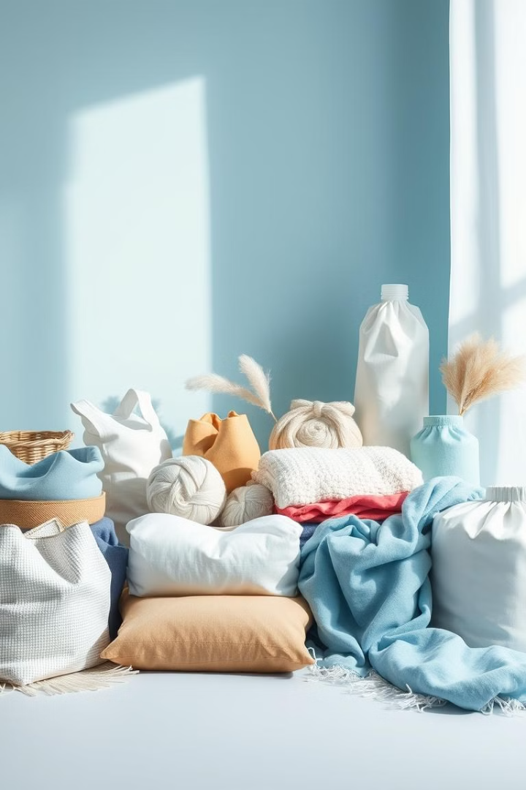
Xulosa: Tolalarning Gazlama Sifatidagi Muhim Roli
Tolalar gazlama sifatini belgilovchi asosiy omil hisoblanadi. Ularning to'g'ri tanlovi mahsulotning chidamliligi, qulayligi va gigienikligini ta'minlaydi. Shuning uchun tolalarni bilish muhimdir.

Slide 9


